Slide 1
Повторение. Звуки [с] - [с’] Развитие речи в подготовительной к школе в группе
Составитель:
Ольга Юрьевна Иванова

Slide 2
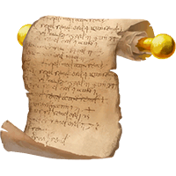

Slide 3
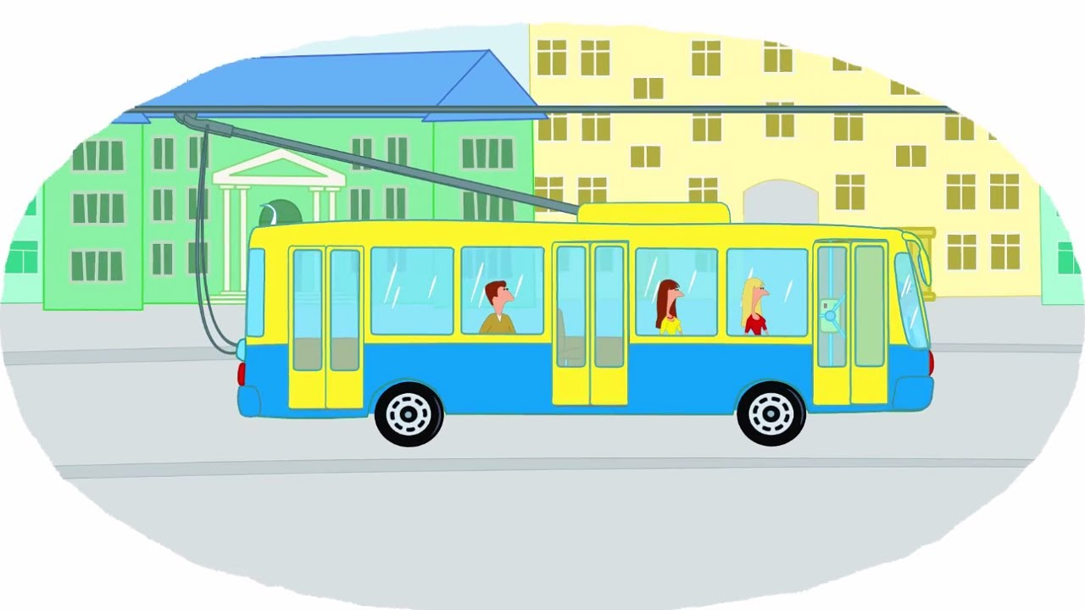

Slide 5
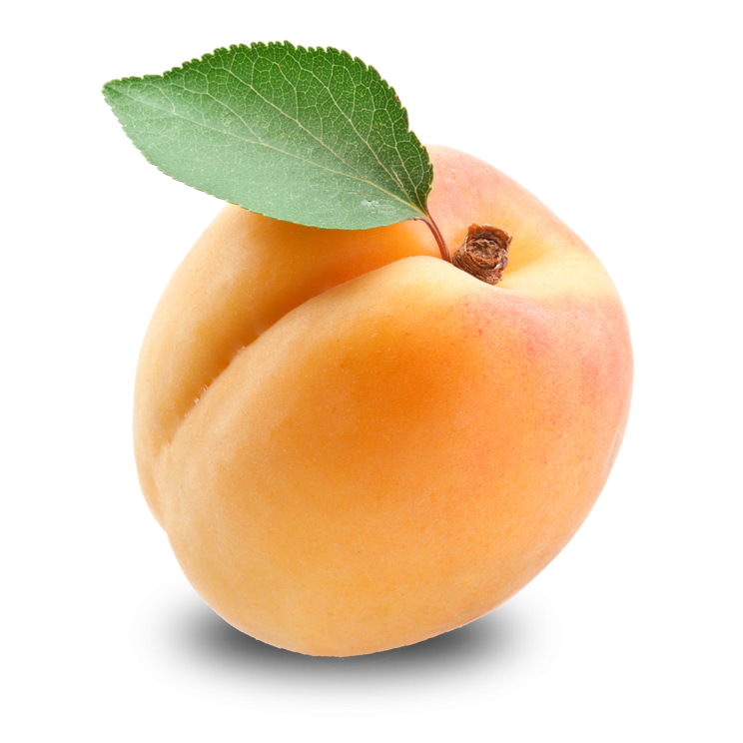

Slide 6
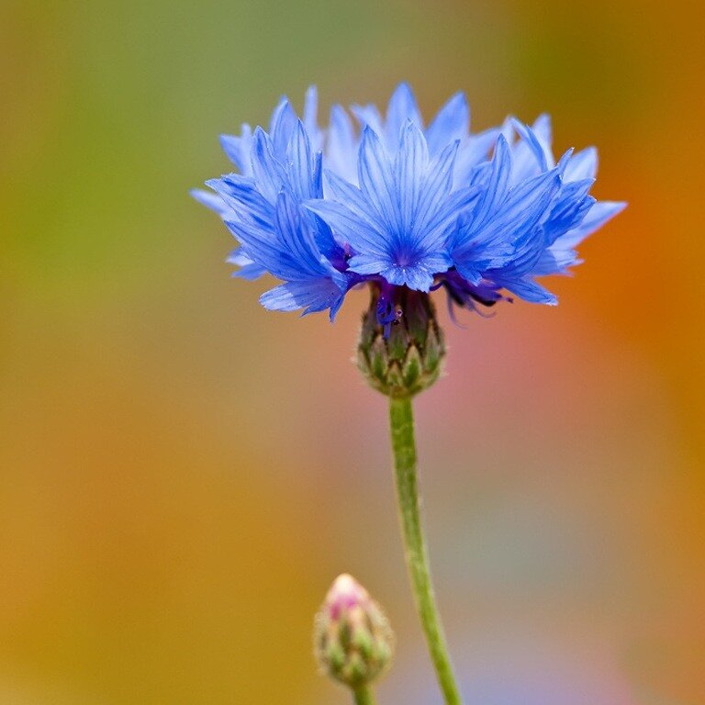

Slide 7
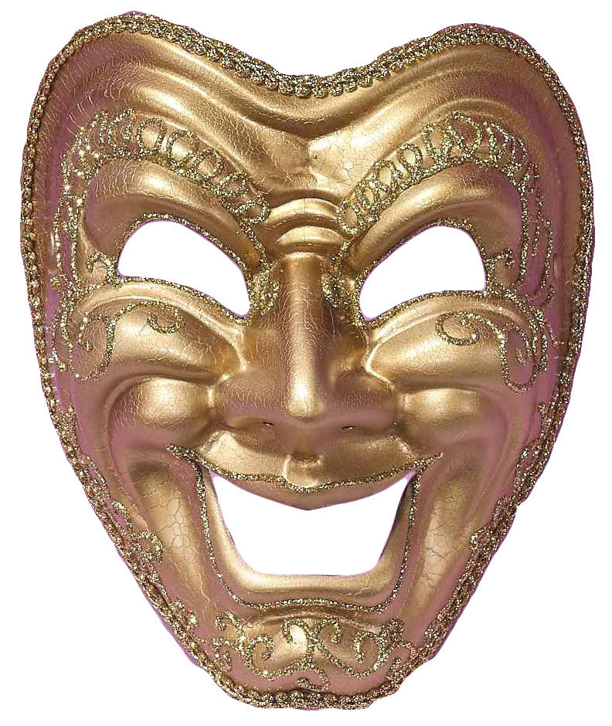

Slide 8
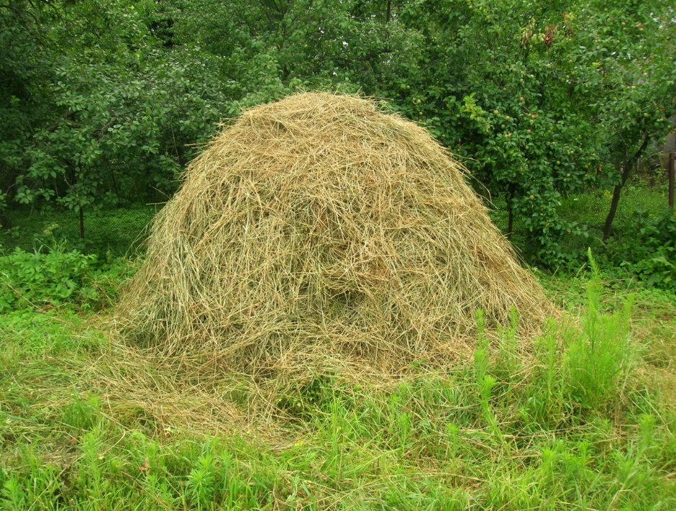

Slide 9
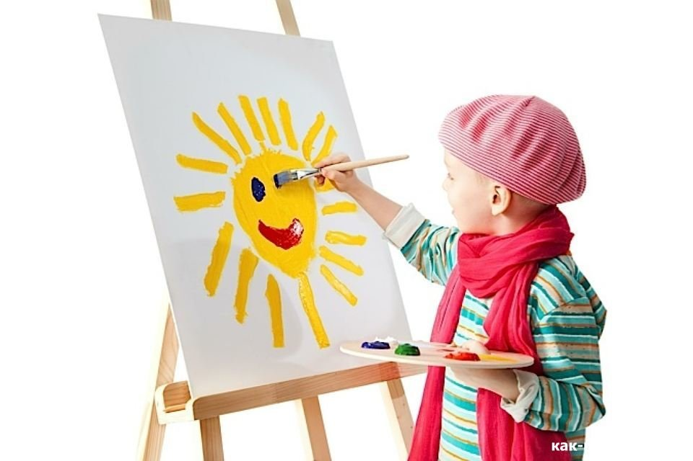

Slide 11
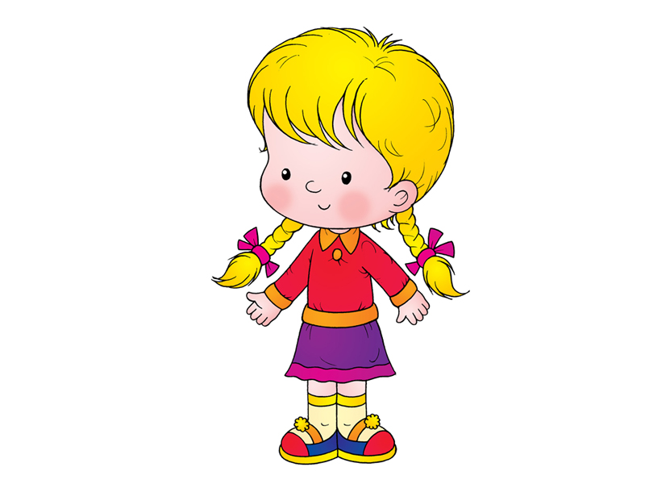

Slide 12
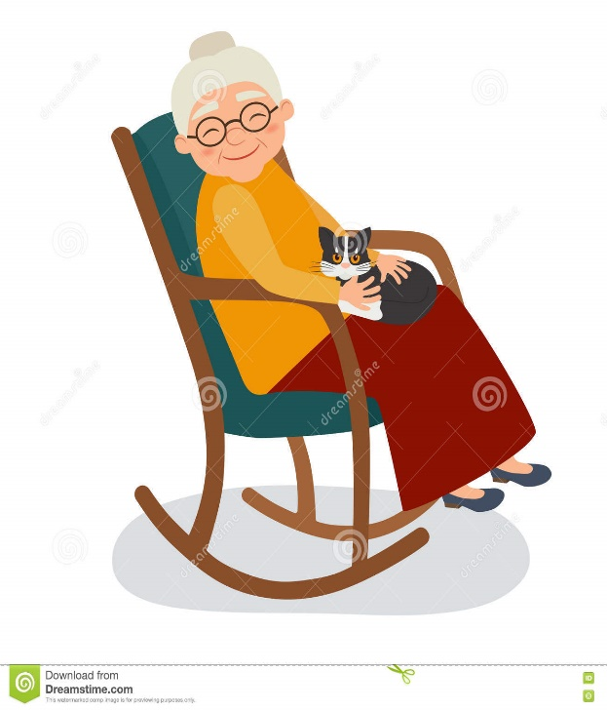

Slide 13
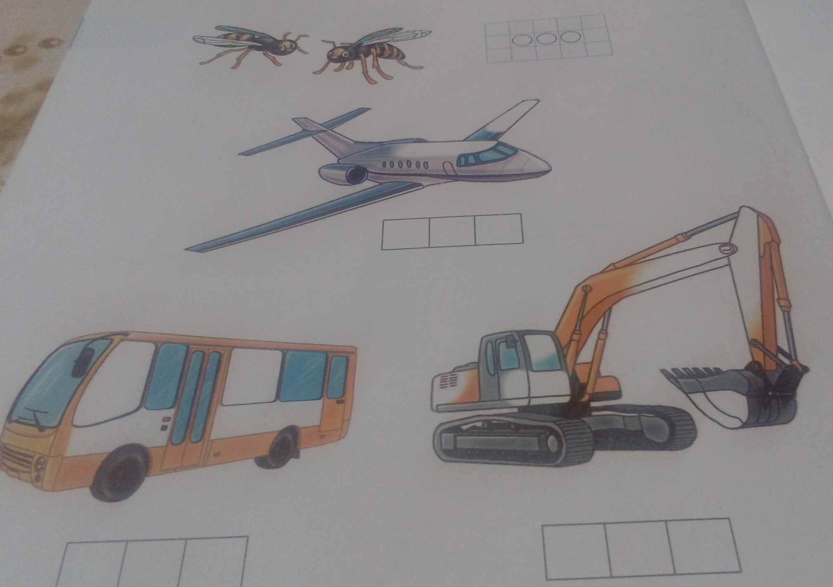

Slide 14
Составь предложение
Кот, по, ходит, мосту.

